Slide 1
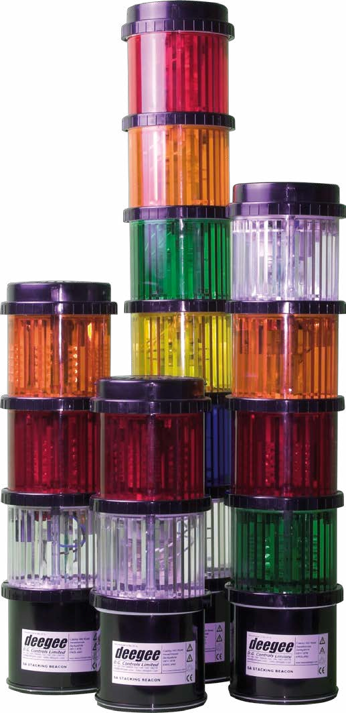
Torres de Señalización Modulares
24
CAP
69
MAX 6
MODULES TOTAL
73
BASE
LENS ø78
MAX ø88
Perfectamente adaptado para aplicaciones de señalización multi-estado tanto en interiores como en el exterior. Frecuentemente utilizadas sobre maquinaria, como alarma visual para llamar la atención de mensajes de aviso y condiciones de fallo, lo que ayuda a minimizar los períodos improductivos innecesarios.
2 x ø4
51
2 X ø5
ø20
51
Esta gama de torres modulares, se construye a partir de un módulo común base / terminal y una selección de módulos indicadores visuales que incluye: Sirenas Electrónicas, LED Multifunción (Giratorio, Intermitente y Fijo), Destellantes de Xenon, Bombillas Intermitentes y Fijas.
Todo construido en policarbonato, Base y Tapa. Las lentes están disponibles en toda la gama de colores – Rojo, ámbar, verde, azul, amarillo, morado y transparente.
Módulo Acústico ASA
 |  | ASA/DC/12-24/PT | ASA/UC/115-230/PT
Tensión Alimentación |  | 12-24Vdc | 115-230Vuc (ac o dc)
Tensión alim mínima |  | 10.2Vdc | 97Vuc
Tensión alim máxima |  | 27.6Vdc | 265Vuc
Consumo medio (Tono Contínuo) |  | 8mA@12Vdc, 30mA@24Vdc | 16mA@115Vac, 32mA@230Vac
Consumo máximo |  | 43mA@24Vdc | 54mA@230Vac
Consumo nominal |  | <1W | <2W
Número de tonos |  | 4 - (Contínuo / Intermitente / Intermitente-rápido / Intermitente 5 tonos)
Frecuencia |  | 2.6KHz
Rango del fusible recomendado |  | Externo-500mA TD
Clase de protección IEC |  | IP54
Rango temperatura de funcionamiento |  | -20 a +55 ºC
Peso neto del producto |  | 156g | 160g
SOVERIN CONTROL, S.L. Alameda Urquijo, 80 oficinas - 48013 – BILBAO (Vizcaya)
Tfno: +34 94 454 33 33 Fax: +34 94 454 50 77 E-mail: info@soverincontrol.com Pag web: www.soverincontrol.com

Slide 2
Torres de Señalización Modulares
Módulo LED Multifunción PSA/LED
 |  | PSA/DC/12/LED | PSA/DC/24/LED | PSA/UC/115-230/LED
Tensión Alimentación |  | 12Vdc | 24Vdc | 115-230Vuc
Tensión alim mínima |  | 10.2Vdc | 20.4Vdc | 97Vuc
Tensión alim máxima |  | 13.8Vdc | 27.6Vdc | 265Vuc
Consumo medio |  | 110mA@12Vdc | 35mA@24Vdc | 32mA@230Vac
Consumo máximo |  | 250mA@13.8Vdc | 83mA@27.6Vdc | 490mA@97Vac
Consumo Nominal |  | 1.27W | 0.83W | 2.3W
Frecuencia de destello ajustada en fábrica |  | 120fpm 2Hz
Número de patrones |  | 8
Intensidad Luminosa | Rojo | 9Cd
 | Ámbar | 16Cd
 | Verde | 14Cd
 | Azul | 7Cd
 | Transparente | 17Cd
Ángulo máxima difusión |  | 0º Vertivales
Rango del fusible recomendado |  | Externo - 500mA TD
Clase de protección IEC |  | IP65
Rango temperatura de funcionamiento |  | -20 a +55ºC
Peso neto del producto |  | 136g | 136g | 149g
Módulo Destellante de Xenon XSA
 |  | XSA/DC/12-24/SH/2.5J | XSA/AC/115/SH/2.5J | XSA/AC/230/SH/2.5J
Tensión Alimentación |  | 12-24Vdc | 115Vac | 230Vac
Tensión alim mínima |  | 10.2Vdc | 97Vuc | 195Vac
Tensión alim máxima |  | 27.6Vdc | 132Vac | 264Vac
Consumo medio |  | 163mA | 68mA | 34mA
Consumo máximo |  | 482mA | 4.4A | 4A
Consumo Nominal |  | 3.9W | 3.0W | 3.2W
Frecuencia de destello ajustada en fábrica |  | 60fpm 1Hz
Intensidad Luminosa | Rojo | 5Cd | 3Cd | 3Cd
 | Ámbar | 18Cd | 13Cd | 13Cd
 | Verde | 10Cd | 7Cd | 7Cd
 | Azul | 8Cd | 6Cd | 6Cd
 | Transparente | 37Cd | 27Cd | 27Cd
Ángulo máxima difusión |  | 0º Vertivales
Rango del fusible recomendado |  | Externo - T500mA
Clase de protección IEC |  | IP65
Rango temperatura de funcionamiento |  | -20 a +55ºC
Peso neto del producto |  | 144g | 138g | 141g
SOVERIN CONTROL, S.L. Alameda Urquijo, 80 oficinas - 48013 – BILBAO (Vizcaya)
Tfno: +34 94 454 33 33 Fax: +34 94 454 50 77 E-mail: info@soverincontrol.com Pag web: www.soverincontrol.com

Slide 3
Torres de Señalización Modulares
Módulo de lámpara B15d Fija SSA
 |  | SSA/UC/0/B15D
Lámpara |  | 12V 10W B125d | 24V 10W B125d | 115V 10W B125d | 230V 10W B125d
Tensión Alimentación |  | 12Vuc (ac o dc) | 24Vuc (ac o dc) | 115Vuc (ac o dc) | 230Vuc (ac o dc)
Tensión alim mínima |  | 10.2Vdc | 20.4Vdc | 98Vuc | 196Vuc
Tensión alim máxima |  | 13.8Vdc | 27.6Vuc | 132Vuc | 264Vuc
Consumo medio |  | 807mA | 438mA | 66mA | 34mA
Consumo nominal |  | 10W
Frecuencia de destello |  | Fuente de luz no intermitente
Intensidad Luminosa | Rojo | 3Cd
 | Ámbar | 8Cd
 | Verde | 4Cd
 | Azul | 0.7Cd
 | Transparente | 10Cd
Ángulo máxima difusión |  | En el eje frontal
Rango del fusible recomendado |  | Externo - 1A TD | Externo - 500mA TD | Externo - 500mA TD | Externo - 500mA TD
Clase de protección IEC |  | IP65
Rango temperatura de funcionamiento |  | -20 a +55ºC
Peso neto del producto |  | 118g
Módulo de lámpara B15d Intermitente PSA
 |  | PSA/DC/12-24/B15D |  | PSA/AC/115/230/B15D
Lámpara |  | 12V 10W B125d | 24V 10W B125d | 115V 10W B125d | 230V 10W B125d
Tensión Alimentación |  | 12Vdc | 24Vdc | 115Vac | 230Vac
Tensión alim mínima |  | 10.2Vdc | 20.4Vdc | 98Vuc | 196Vuc
Tensión alim máxima |  | 13.8Vdc | 27.6Vuc | 132Vdc | 264Vuc
Consumo medio |  | 438mA | 292mA | 48mA | 35mA
Consumo nominal |  | 10W
Frecuencia de destello |  | 40fpm (0.667Hz)
Intensidad Luminosa | Rojo | 3Cd
 | Ámbar | 8Cd
 | Verde | 4Cd
 | Azul | 0.7Cd
 | Transparente | 10Cd
Ángulo máxima difusión |  | En el eje frontal
Rango del fusible recomendado |  | Externa - 1A TD | Externa - 500mA TD | Externa - 500mA TD | Externa - 500mA TD
Clase de protección IEC |  | IP65
Rango temperatura de funcionamiento |  | -20 a +55ºC
Peso neto del producto |  | 134g
SOVERIN CONTROL, S.L. Alameda Urquijo, 80 oficinas - 48013 – BILBAO (Vizcaya)
Tfno: +34 94 454 33 33 Fax: +34 94 454 50 77 E-mail: info@soverincontrol.com Pag web: www.soverincontrol.com

